Slide 1
Workshop – ambities delen
Wat willen wij samen bereiken ?

Slide 2
Uitgangspunt
Verderbouwend op instrument “Speelveld en verwachtingen”

Slide 3
Leerlingen
Ouders
CLB
De school
De andere teams
Bedrijven
....
...
...
...
...
...
...
...
qsdklfhjqsdhf
Ons team: 4 kernopdrachten voor een community van leerlingen van de 1e graad, binnen de visie van de school
qsdklfhjqsdhf
qsdklfhjqsdhf
qsdklfhjqsdhf
qsdklfhjqsdhf
qsdklfhjqsdhf
...
qsdklfhjqsdhf
qsdklfhjqsdhf
...
...
qsdklfhjqsdhf
...
qsdklfhjqsdhf
...
...
...
...
...
...
...
Notes:
-Team opdeling in groepjes van 4/5 mensen
-Elk groepje doet de oefening voor 2 stakeholders (10’)
-Elk groepje presenteert + discussie (20’)

Slide 4
Een team heeft, om haar 4 kernopdrachten goed te vervullen, gedeelde ambities en probeert deze meetbaar te maken zodat zij in staat is om deze op te volgen

Slide 5
Als dit de verwachtingen samenvat van onze community en alle partijen binnen die brede gemeenschap ...
... welke ambities kunnen wij hierin dan formuleren voor onszelf?

Slide 6
Een goede ambitie is ...
Uitdagend en toch haalbaar
Eenvoudig te begrijpen
Relevant binnen onze opdracht
(Meetbaar)
Voorbeeldjes :
Onze manier van lesgeven beter afstemmen op de leerstijlen van leerlingen van onze community, om ervoor te zorgen dat onze community beter én met meer goesting bijleert.
De leerlingen en schoolmedewerkers uit onze community hun eigen talenten en interesses laten ontdekken zodat leerlingen in staat zijn om bij het verlaten van onze community onmiddellijk de juiste oriëntering te maken (binnen of buiten de school) en zodat schoolmedewerkers taken opnemen die het best aansluiten bij wat hen passioneert.
De bedrijfswereld intensiever gaan betrekken in het opstellen van de leerdoelstellingen zodat de leerlingen uit onze community op het einde van hun schoolloopbaan de juiste marktgerichte kennis op zak hebben.
...
“ZODAT/TENEINDE”

Slide 7
Onze ambities
...
...
Leerlingen
Ouders
CLB
De school
De andere teams
Bedrijven
....
...
...
...
...
...
...
...
...
...
qsdklfhjqsdhf
Ons team: 4 kernopdrachten voor een community van leerlingen van de 1e graad, binnen de visie van de school
qsdklfhjqsdhf
qsdklfhjqsdhf
qsdklfhjqsdhf
qsdklfhjqsdhf
qsdklfhjqsdhf
qsdklfhjqsdhf
qsdklfhjqsdhf
...
qsdklfhjqsdhf
...
...
qsdklfhjqsdhf
...
...
...
...
...
...
...
1 ambitie per post-it
...
...
Notes:
-Deel het team op in groepjes van 4/5 (andere samenstelling voor de afwisseling)
-Wijs de stakeholders toe aan de verschillende groepjes
Elk groepje bereidt voor (20-25’)
Elk groepje presenteert + discussie (totaal 20-25’)

Slide 8
Een team vertaalt haar ambities naar concrete, doelstellingen waar de teamleden in de komende periode samen hun schouders onder gaan zetten en waar de leerlingen beter van worden

Slide 9
Een goede doelstelling ...
Voorbeeldjes
Ambitie : Onze manier van lesgeven beter afstemmen op de leerstijlen van leerlingen van onze community, om ervoor te zorgen dat onze community beter én met meer goesting bijleert..
Doelstelling 1 : Uitwerken van een concept waarbij klassikale kennisoverdracht wordt gecombineerd met projectmatig (geïntegreerd lesgeven) dat kan worden voorgelegd aan collega-teams en directie, met het oog op ingebruikname in 2016. Timing : 30/11/2015
Doelstelling 2 : Als leerkrachten leren van elkaar door een les van elke collega binnen het team te volgen. Timing 15/11/2015
De leerlingen en schoolmedewerkers uit onze community hun eigen talenten en interesses laten ontdekken zodat leerlingen in staat zijn om bij het verlaten van onze community onmiddellijk de juiste oriëntering te maken (binnen of buiten de school) en zodat schoolmedewerkers taken opnemen die het best aansluiten bij wat hen passioneert.
Doelstelling 3 Een talentenreis voor onze leerlingen (die we willen laten doorgaan nog in het tweede semester van dit schooljaar) uitwerken en aftoetsen bij alle belanghebben. Timing 15/12/2015
De bedrijfswereld intensiever gaan betrekken in het opstellen van de leerdoelstellingen zodat onze community van leerlingen op het einde van haar schoolloopbaan de juiste marktgerichte kennis op zak heeft.
Doelstelling 4 : De bedrijven A en B contacteren om te zien in hoeverre zij hiervoor openstaan en hoe zij dit zouden ingevuld zien. Timing 31/12/2015

Slide 10
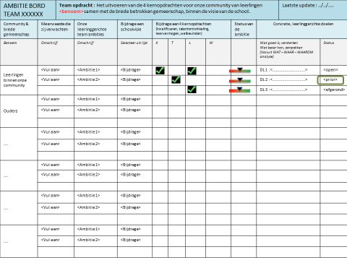
Zie apart instrument rond teambord en ambitiebord !!

